Slide 1
VELKOMMEN TIL
KØGE HANDELSSKOLE

Slide 2

KØGE HANDELSSKOLE UDBYDER:
KHS

Slide 3
KHS
1 + 2 år
2 + 2 år
3 år
EUD
EUX
HHX
Praksis
Praksis
Praksis
Teori
Teori
Teori
Detail, Handel
og Event
Kontor, Finans eller læse videre
Læs videre

Slide 4
EUX TO VEJE
EUX
Erhvervsuddannelse/
Erhvervsfaglig studentereksamen
Videregående uddannelse

Slide 5
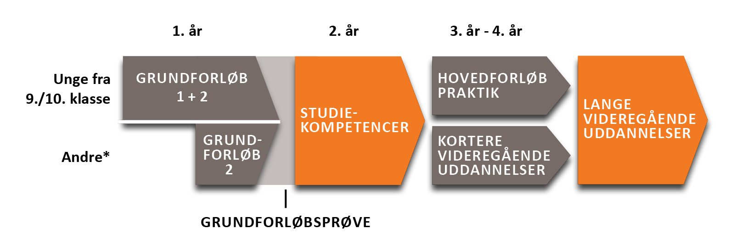
OPBYGNING AF EUX-UDDANNELSEN
EUX
* Her skal man have taget: Engelsk C, Dansk C og Samfundsfag C før optagelse.

Slide 6
ADGANG TIL EUX
EUX
Karakterkrav: 02 i gennemsnit i dansk og matematik. Folkeskolens afgangsprøve
Uddannelsesparat: Personligt, socialt og fagligt
Grundforløb 1: kan kun påbegyndes én gang og kun efter 9. eller 10. klasse (26 mdr.)
Personlig samtale om: karakterer, motivation, evt. særlige vanskeligheder

Slide 7
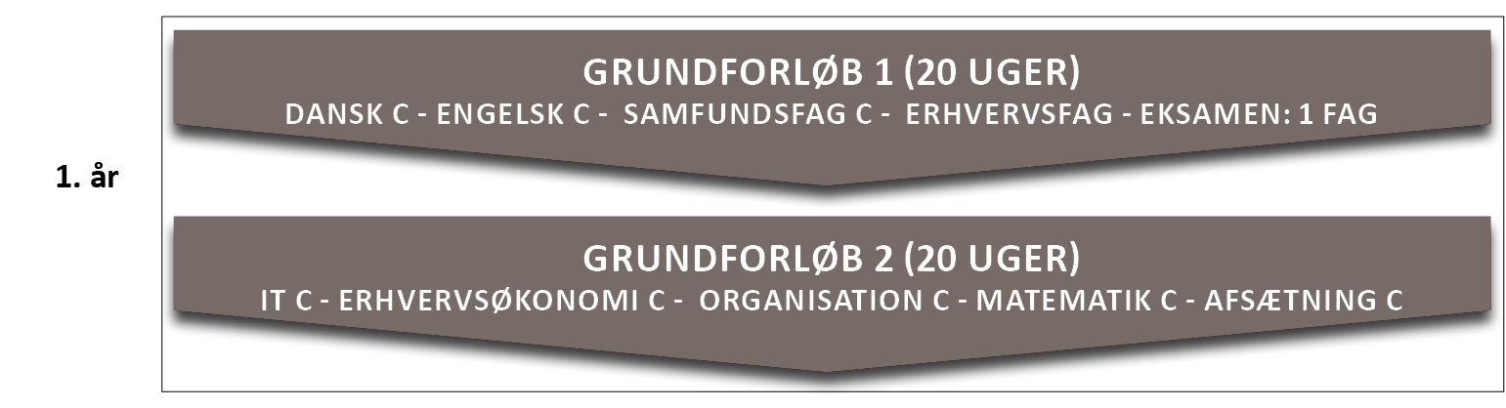
EUX 1. ÅR
EUX
Notes:
7

Slide 8
EUX 2. ÅR
EUX
KONTOR – FINANS - HANDEL – DETAIL – EVENT
Dansk A
Engelsk B
Informatik B
Virksomhedsøkonomi B eller Matemat. B
Samfundsfag B
2. fremmedsprog tysk eller spansk eller erhvervsjura
Afsætning B
Erhvervsområde 1+2
Erhvervsområdeprojekt (EOP)
^{Eksamen: 6 eksaminer -} ^{Beståelseskrav: 02 i snit}

Slide 9
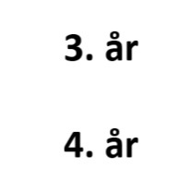
EUX
HOVEDFORLØB
LÆSE VIDERE

Slide 10


SPROGSKOLE, STUDIETUR OG PRAKTIK I UDLANDET
EUX
Erasmus + (frivilligt)
1.år: 3 ugers praktik på Malta:
pris ca. kr. 5.000,- (måske kun 1000 kr.)
Praktik i en virksomhed
Undervisning i engelsk
2. år: Studietur New York ca. kr. 7.000,- faglig tur
Hovedforløb: Praktik i udlandet (PIU) Mulighed for at tage noget af din læretid i udlandet

Slide 11
HOVEDFORLØB
EUX
KONTOR MED SPECIALE:
Administration
Advokatsekretær
Lægesekretær
Rejsebureau
Revision
Spedition og shipping
Økonomi
Offentlig administration:
Kommuner og Regioner
Stat
HANDEL MED SPECIALE:
Logistikassistent
Indkøbsassistent
Handelsassistent, salg
Handelsassistent, service
EVENTKOORDINATOR * (få pladser)
Event- og turistbranchen
PR-bureauer
Forlystelsesparker
Storcentre
DETAIL MED SPECIALE:
Tøjbutikker
Boghandel
Guldsmed
Isenkræmmer (Imerco)
Legetøj og hobby
Materialhandel (Matas)
Møbelhandel
Radio/TV og multimedier
Dekoratør
Blomsterdekoratør

Slide 12
Begrænset studiekompetence VIDEREUDDANNELSESMULIGHEDER MED EUX en erhvervsfaglig studentereksamen
EUX
Adgang: efter de første 2 år på EUX
KORTE VIDEREGÅENDE UDDANNELSER (KVU)
Handelsøkonom
Logistikøkonom
Administrationsøkonom
Multimediedesigner
Designteknolog
Serviceøkonom
Finansøkonom
Markedsføringsøkonom

Slide 13
Begrænset studiekompetence VIDEREUDDANNELSESMULIGHEDER MED EUX en erhvervsfaglig studentereksamen
EUX
Adgang: efter de første 2 år på EUX
PROFESSIONSBACHELOR
Pædagog
Fysioterapeuter
Lærer

Slide 14
FULD STUDIEKOMPETENCE Alle førnævnte uddannelser samt de lange videregående uddannelser *
EUX
Adgang: efter den samlede 4 årige EUX el. suppl. med SOF
LANGE VIDEREGÅENDE UDDANNELSE:
Universiteter
Handelshøjskolen
WWW.UG.DK Adgangskrav til din drømmeuddannelse
* EUX evt. suppleret med SOF eller GSK (Gymnasiale suppleringskurser)

Slide 15
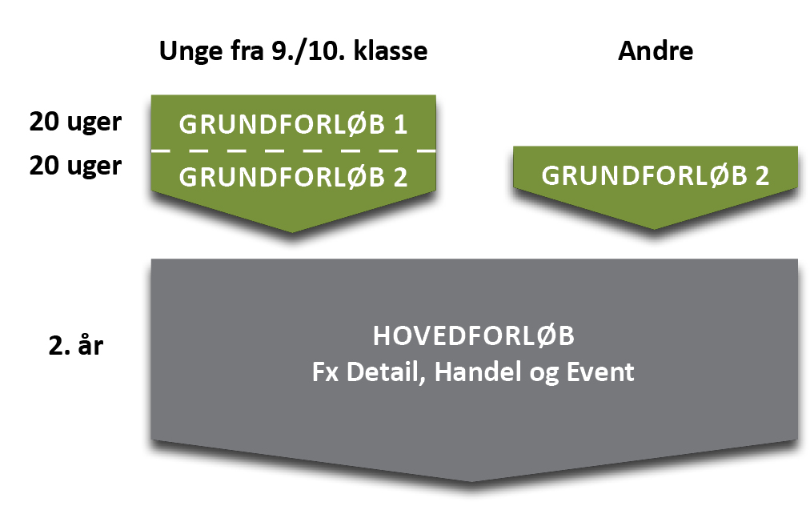
UD AF FOLKESKOLEN - og på Handelsskole
EUD
Kortere videregående uddannelse/job/karriere

Slide 16
ADGANG TIL EUD
EUD
Karakterkrav: 2 i gennemsnit ved folkeskolens afgangsprøve i hhv. dansk og matematik
eller
Vurderet uddannelsesparat: personligt, socialt og fagligt
Grundforløb 1: kan kun påbegyndes én gang og kun efter 9. eller 10. klasse (26 mdr.)
Evt. optagelsesprøver og personlig samtale

Slide 17
GRUNDFORLØB 1 (GF1)
EUD
^{ERHVERVSINTRODUKTION}
^{2 uger}
^{TEMAER}
^{Arbejdspladskultur}
^{Samarbejde og planlægning}
^{Faglig kommunikation}
^{Innovation}
^{Metodelære}
^{Praktikpladssøgning}
^{Samfund og sundhed}
^{ERHVERVSFAGLIGE CASES}
^{1. Sundhed og livsstil}
^{2. Samfund og kultur}
^{3. Innovation}
^{4. Iværksætteri}
Notes:
17

Slide 18
GRUNDFORLØB 1 (GF1)
EUD
^{FAG}
^{Dansk - E}
^{Afsætning - E}
^{Virksomhedsøkonomi- E}
^{Informationsteknologi - E}
^{Matematik – E}
^{Engelsk E}
^{ERHVERVSFAG}
^{Forskellige erhvervsfag}
^{EKSAMEN}
^{Dansk}
Notes:
18

Slide 19
GRUNDFORLØB 2 (GF2)
EUD
HVEM GÅR PÅ GF2?
Du har gennemført grundforløb 1
Du har været ude af grundskolen mere end 26 mdr.
Du er frafaldet grundforløb 1
Du er under 25 år, og kommer ikke direkte fra folkeskolen
Du har en uddannelsesaftale
Du er over 25 år, og har ikke har erhvervserfaring eller forudgående uddannelse

Slide 20
GRUNDFORLØB 2 (GF2)
EUD
FAG:
Dansk C
Engelsk C
Afsætning C
Virksomhedsøkonomi C
Informationsteknologi C
USF fag - målrettet din uddannelsesretning
ERHVERVSCASES
2 Tværfaglige cases
EKSAMEN
1 grundfag +
USF (Udd. Specifikt fag) Skal bestås
Notes:
20

Slide 21

SPROGSKOLE OG PRAKTIK I UDLANDET
EUD
PRAKTIK PÅ MALTA -3 uger (Frivilligt)
1. år – pris ca. kr. 5.000,- (måske kun kr. 1.000,-)
Fagligt ophold med praktik og engelskundervisning
PIU: Praktik i udlandet
Mulighed for at tage noget af din læretid i udlandet

Slide 22
HOVEDFORLØB
EUD
Detail med speciale:
Tøjbutikker
Boghandel
Guldsmed
Glas, porcelæn og gaveartikler
Legetøj og hobby
Materialhandel (Matas)
Møbelhandel
Radio/TV og multimedier
Dekoratør
Blomsterdekoratør
Handel med speciale:
Logistikassistent
Indkøbsassistent
Handelsassistent, salg
Handelsassistent, service
Eventkoordinator*
Fx indenfor:
Event- og turistbranchen
PR bureauer
Forlystelsesparker
Storcentre
* Kvotebelagt uddannelse, Køge Handelsskole har 10 pladser årligt

Slide 23


Slide 24


Slide 25


Slide 26


Slide 27


Slide 28


Slide 29


Slide 30


Slide 31


Slide 32


Slide 33
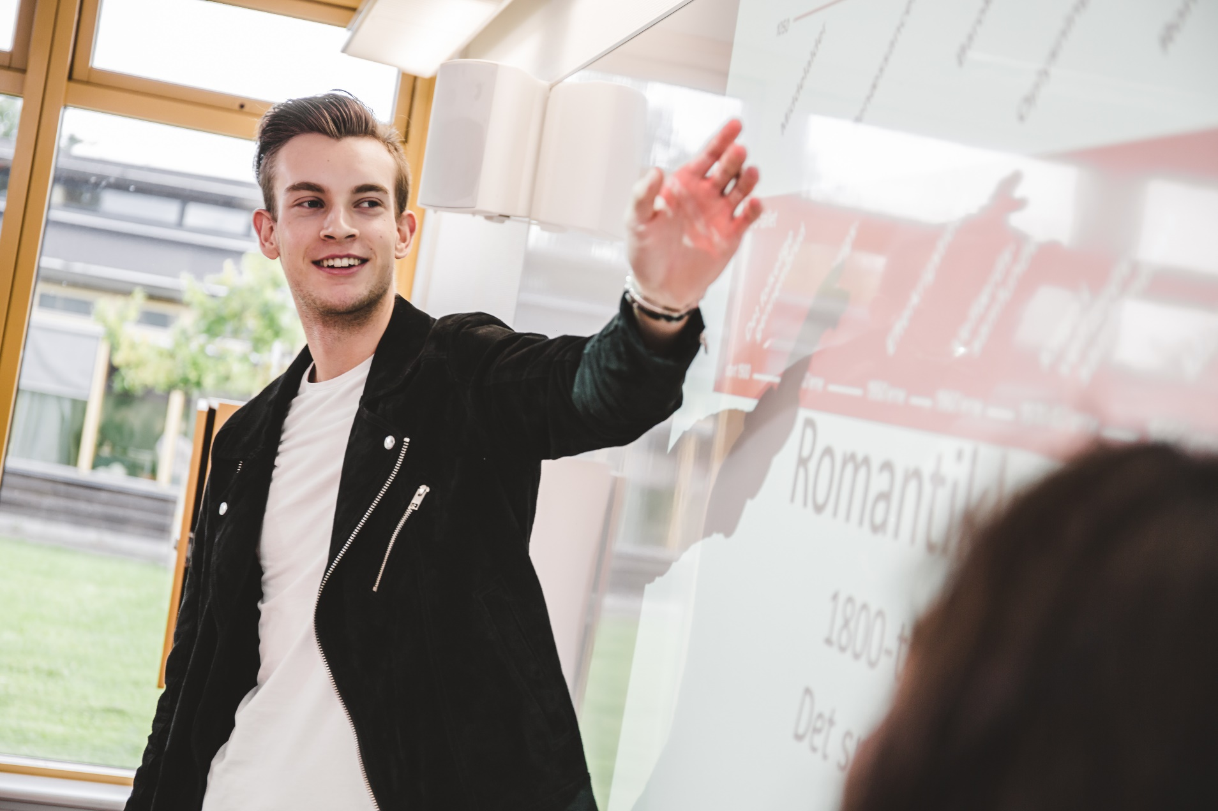

Slide 34


Slide 35


Slide 36


Slide 37


Slide 38


Slide 39


Slide 40

TAK FOR DU BESØGTE OS
KHS

